Slide 1
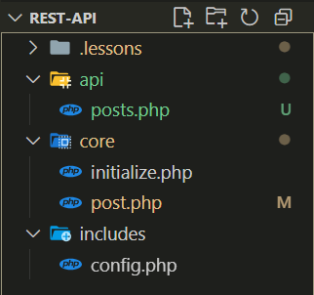
RestFull Api -ni yaratmaq üçün əvvəl yaratmış olduğumuz Rest Api kodlarını kopyalayıb yapışdırırıq və bir balaca dəyişdiririk.
Struktur eynidir. Sadəcə APİ qolvuğundakı digər faylları silərək POSTS.PHP adında fayl yaradırıq və digər fayllarda olan kodları həmin bu yeni yatardığımız faylın içərisində SWITCH-CASE kontruktorunda yazırıq. Endpointlər artıq belə olacaq:
/api/posts.php → bütün postları al
/api/posts.php?id=5 → 5 id-li postu al
/api/posts.php → yeni post əlavə et
/api/posts.php?id=5 → tam yenilə
/api/posts.php?id=5 → hissəvi yenilə
/api/posts.php?id=5 → postu sil

Slide 2
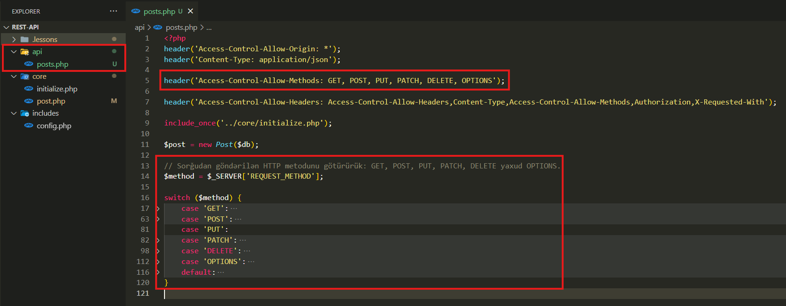
.

Slide 3
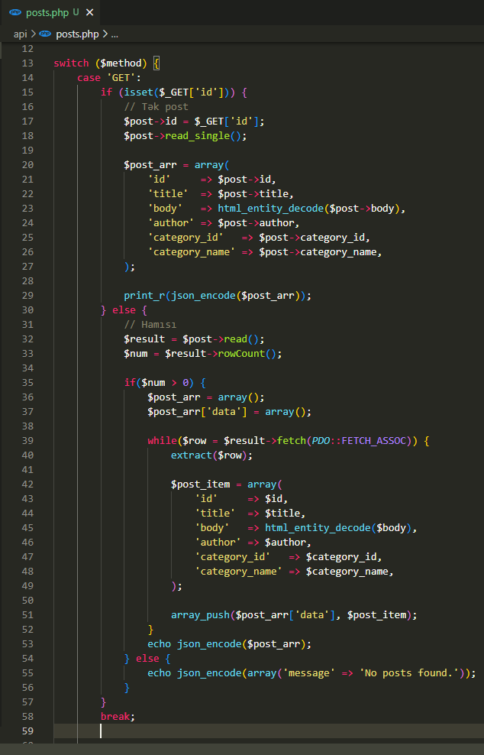
.

Slide 4
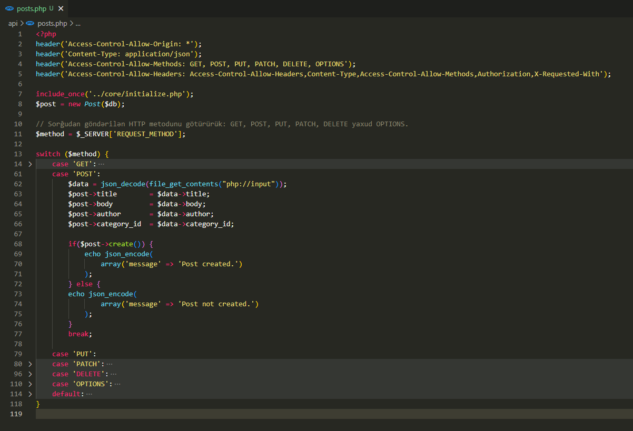
.

Slide 5
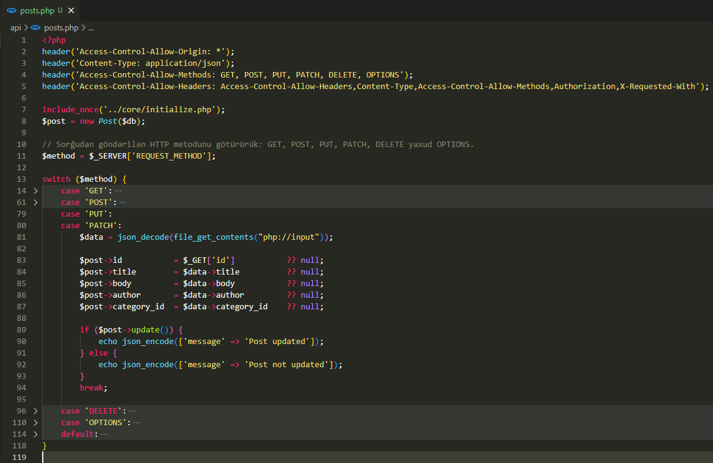
Update zamanı, Postman ilə sorğu göndərdikdə, identifikatoru URL sahəsində yazaraq göndərmək lazımdır. Çünki kodda $_GET qlobal dəyişkəni ilə həmin dəyəri qəbul edirik.

Slide 6
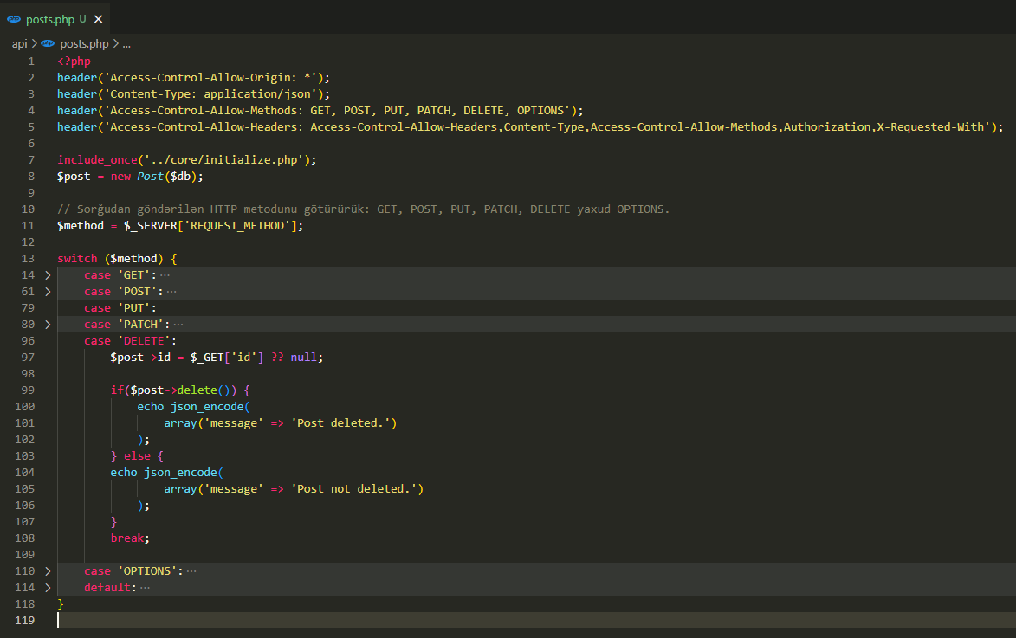
.

Slide 7
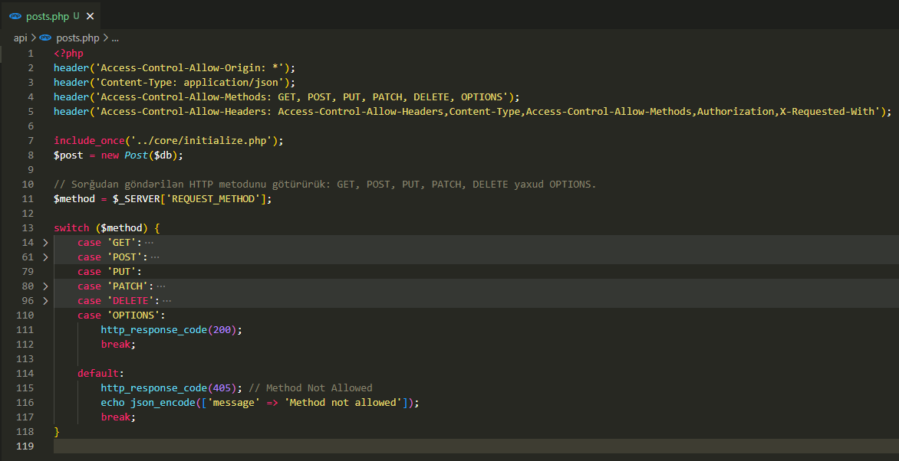
.

Slide 8
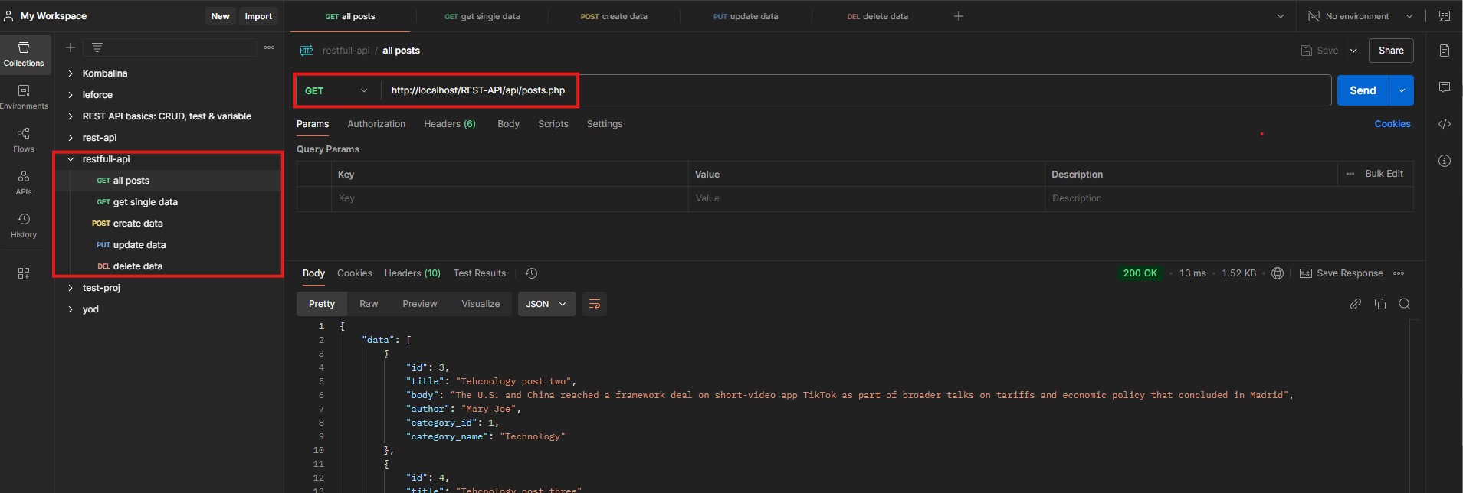
.

Slide 9
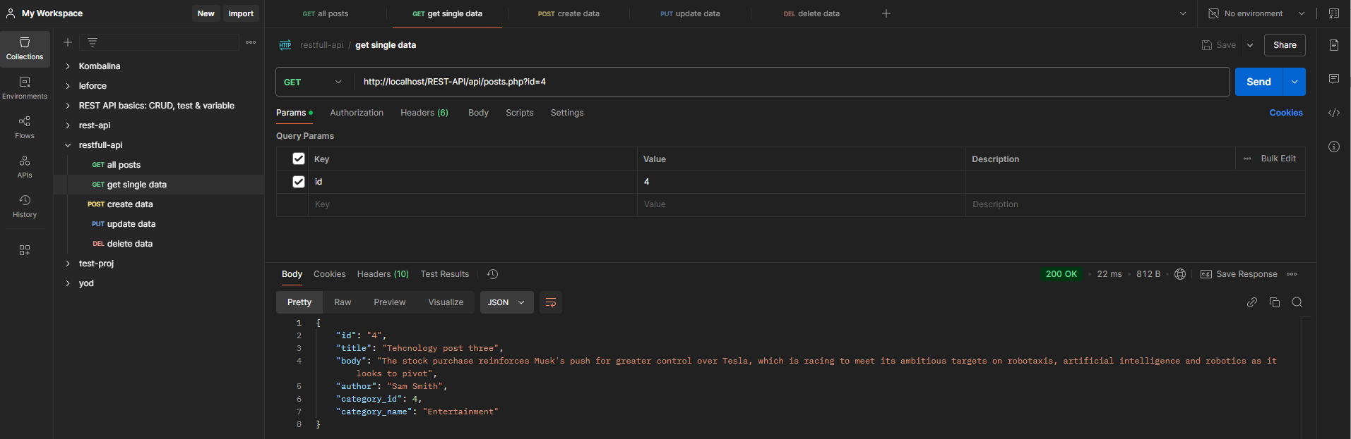
.

Slide 10
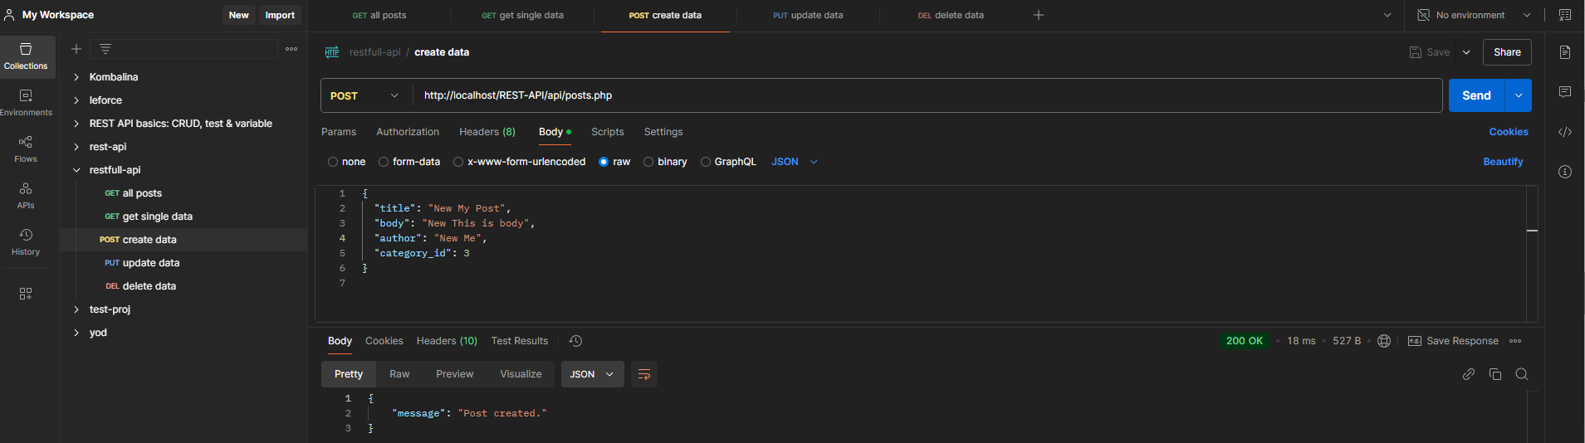
.

Slide 11
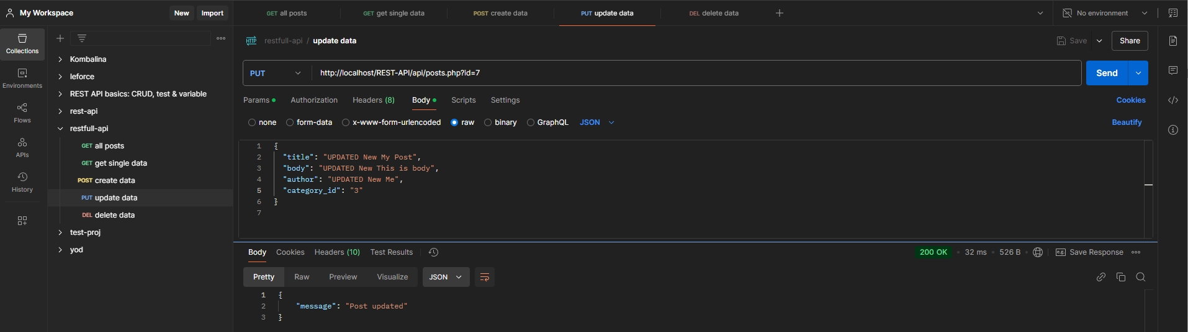
.

Slide 12
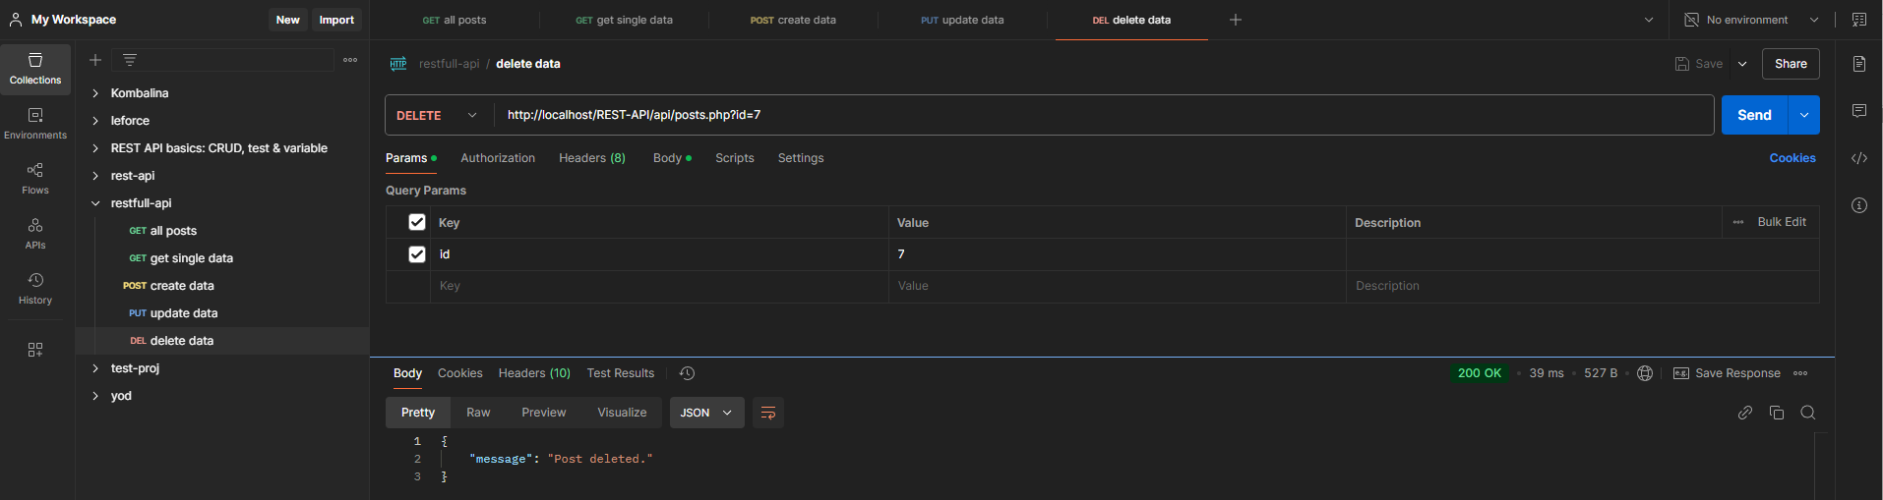
.

Slide 13
.

Slide 14
.

